Slide 1




基于ROS的图像识别小车
第二次汇报
1951095 梁伊雯 1850061 阮辰伟 1951328 曹峰源

Slide 2
目标检测
第一部分

Slide 3
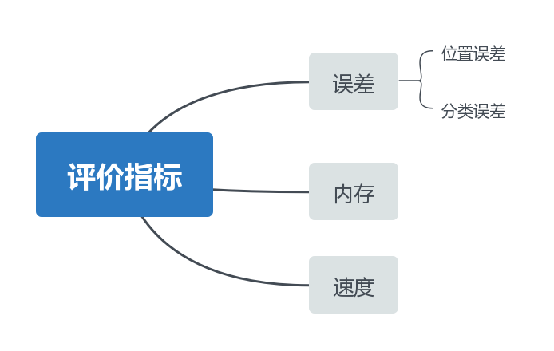
模型对比
MODEL COMPARISON
Faster R-CNN
Cascade R-CNN
YoloX
SSD

Slide 4
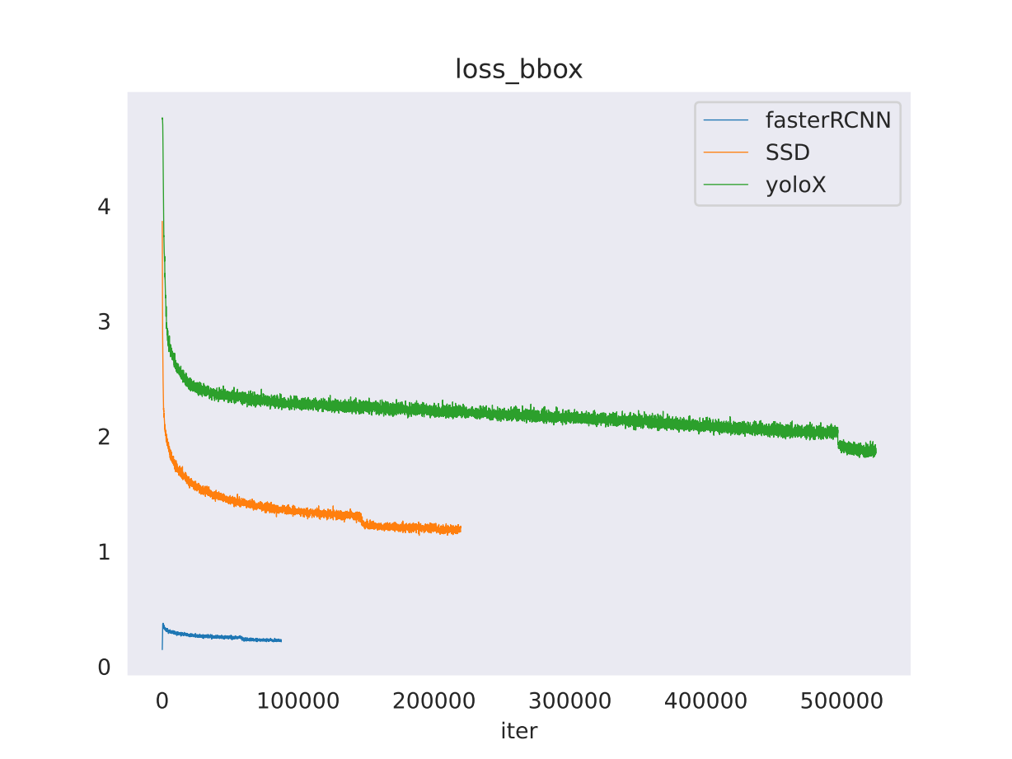
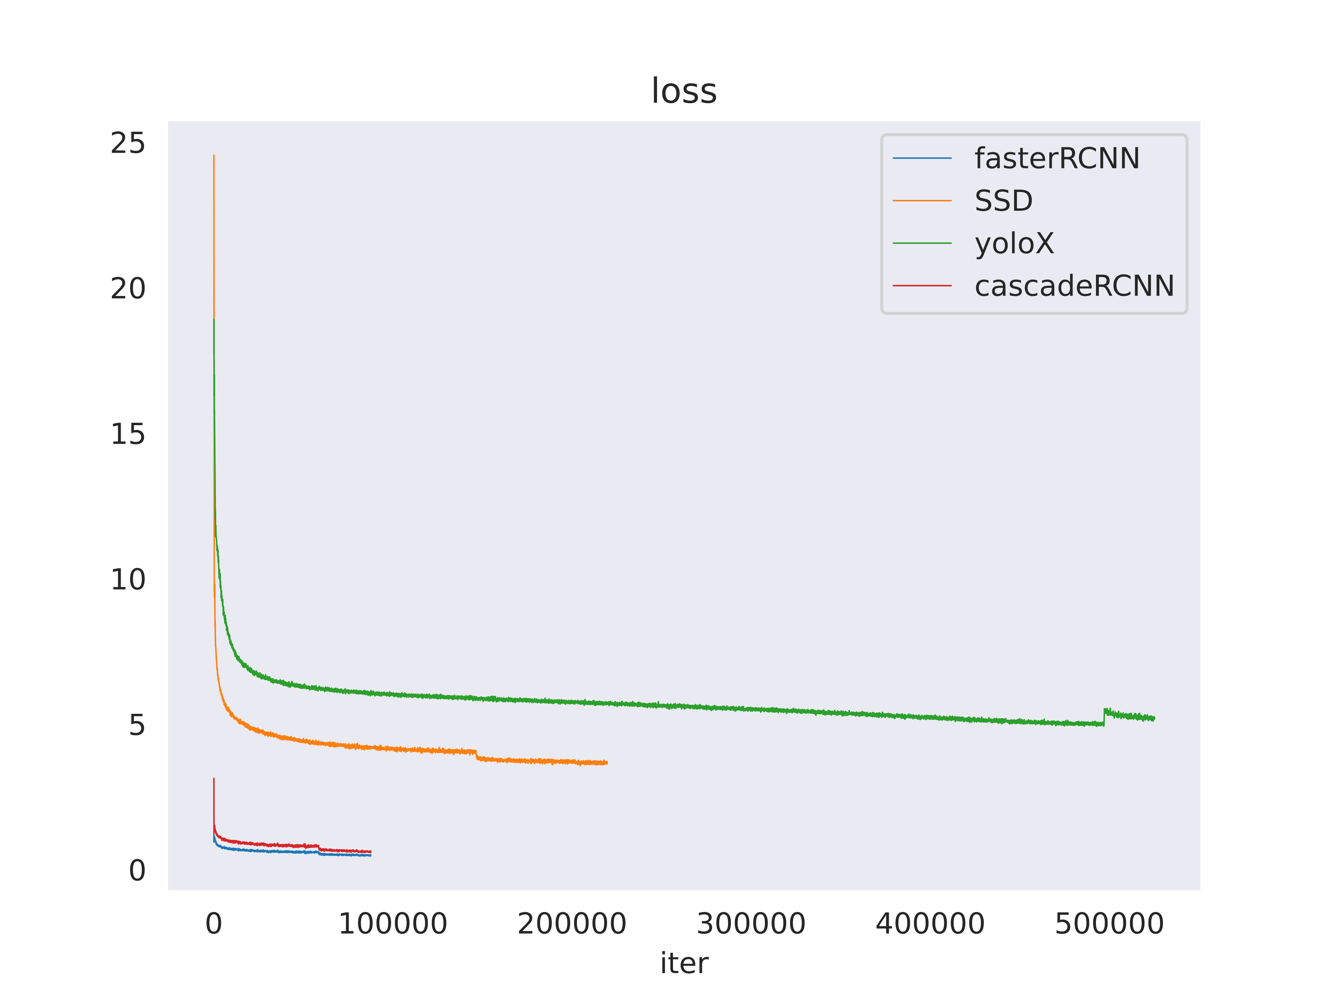
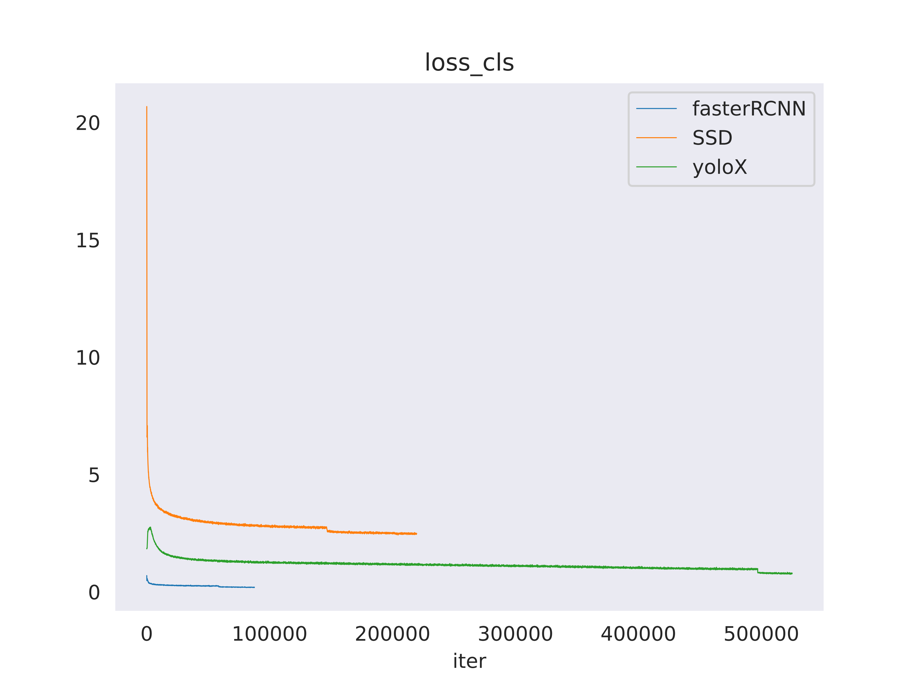
模型对比
MODEL COMPARISON

Slide 5
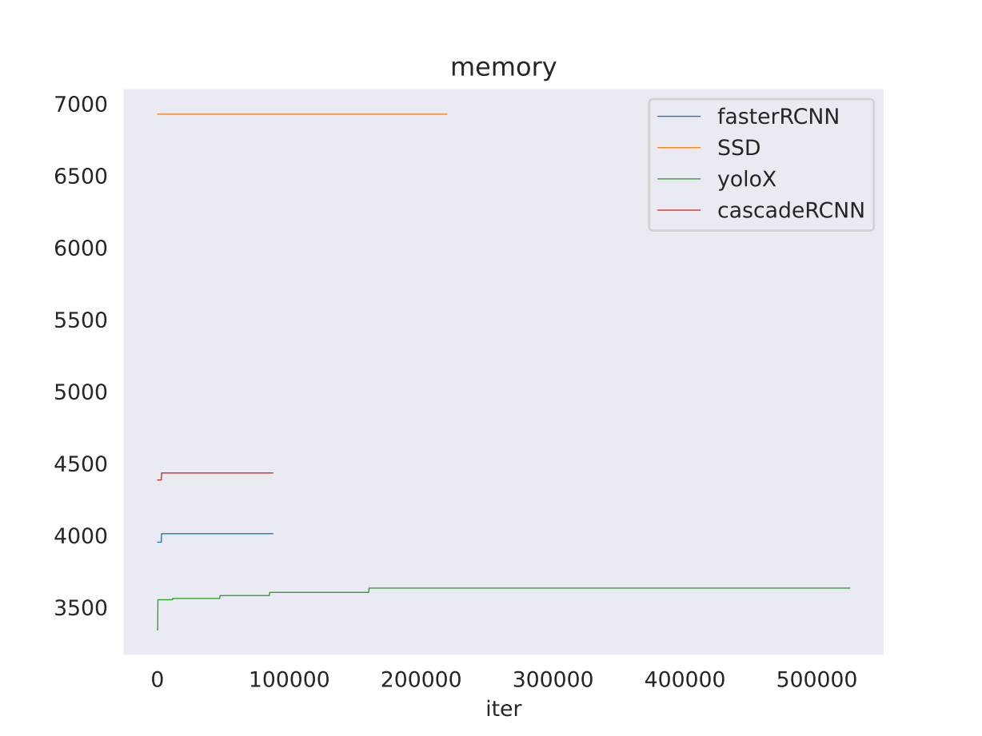
模型对比
MODEL COMPARISON

Slide 6
模型对比
MODEL COMPARISON
fps，每秒帧率 (Frame Per Second) 。FPS用来评估目标检测的速度。即每秒内可以处理的图片数量。fps越大越好，越能接近实时评估的效果。
模型 | Cascade R-CNN | Faster R-CNN | SSD | YoloX
fps( img/s) | 1.0 | 1.2 | 3.1 | 7.2
time( ms/img) | 970.5 | 815.4 | 321.8 | 138.7

Slide 7
模型对比
MODEL COMPARISON
目标：
1. 内存
2. 速度、准确度
Faster-RCNN
Cascade-RCNN
根据以上几个评价指标综合考虑，虽然yoloX在准确率上稍有劣势，但在内存和处理速度上均占有绝对优势，而Faster-RCNN也紧随其后，所以我们后续采用yoloX和Faster-RCNN再对自定义数据集进行对比评估。
YoloX
Faster-RCNN
YoloX
SSD

Slide 8
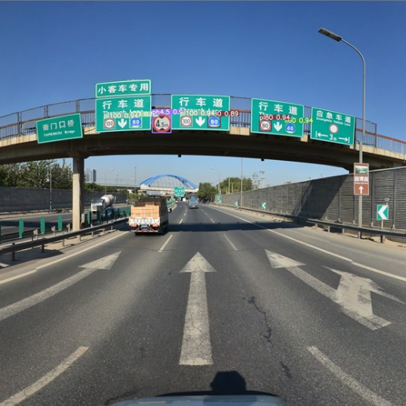
数据集处理
DATASET PROCESSING
数据集：TT100K （清华交通标志数据）
训练集数量：6107
测试集数量：3073
图片标注格式：json

Slide 9
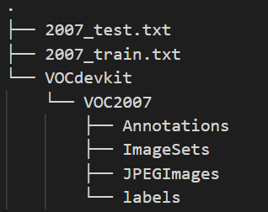

数据集处理
DATASET PROCESSING
编写脚本，将图片数据集转换为VOC格式，方便模型训练。
随机生成测试集、训练集。

Slide 10
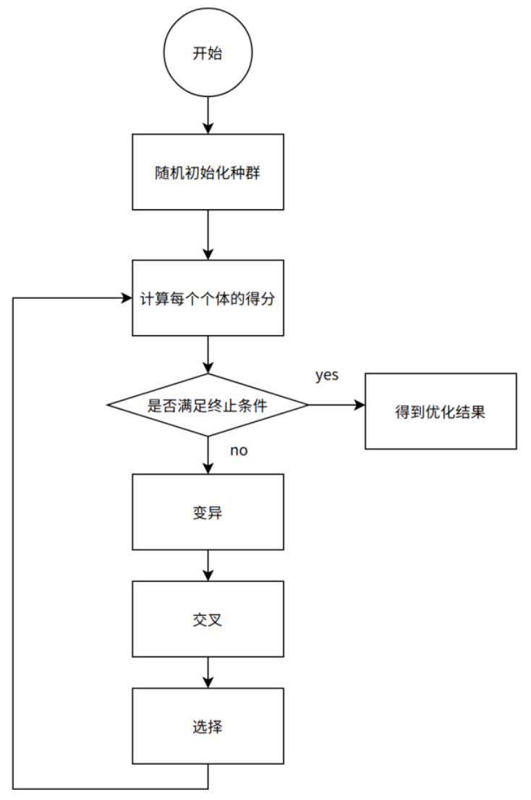
YOLO改进
YOLO IMPROVEMENT
将DE算法用于Yolo中的anchor超参数生成中。
DE （差分进化，Differential Evolution) 算法是 Storn 和 Price 在1997年提出的一种求解优化问题的进化算法，使用突变、交叉和选择计算来演化优化问题的解，其具体的流程图如右图所示。
需要优化的目标是使 anchor 与所有 ground truth 标注框的平均 IOU 最大化
《Differential Evolution with an Evolution Path: A DEEP Evolutionary Algorithm》 in IEEE Transactions on Cybernetics
Notes:
计算图层描述的是 ROS 中的程序是如何在端对端的对等网络中处理数据的。

Slide 11
通信架构
第二部分

Slide 12
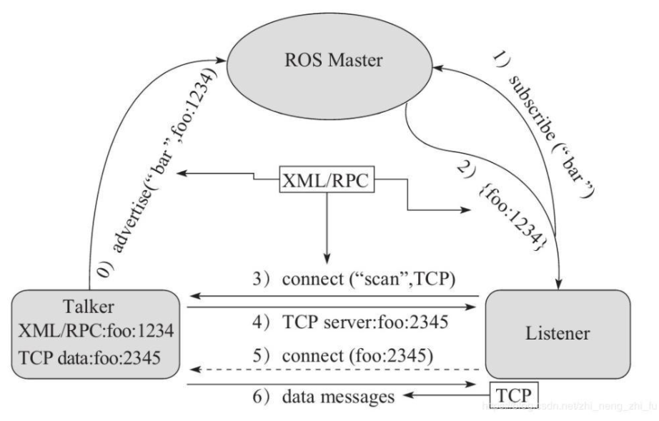
通信架构
三种通信理论模型的学习（话题通信）
ROS Master 负责保管 Talker 和 Listener 注册的信息，并匹配话题相同的 Talker 与 Listener，帮助 Talker 与 Listener 建立连接，连接建立后，Talker 可以发布消息，且发布的消息会被 Listener 订阅。

Slide 13
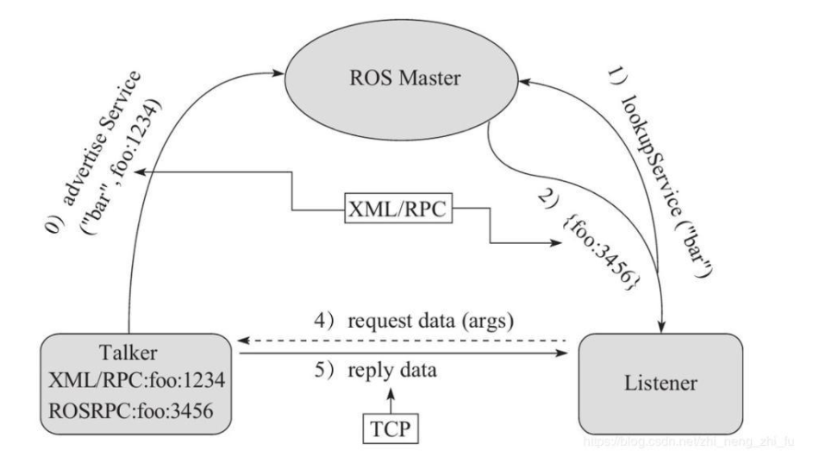
通信架构
三种通信理论模型的学习（服务通信）
ROS Master 负责保管 Server 和 Client 注册的信息，并匹配话题相同的 Server 与 Client ，帮助 Server 与 Client 建立连接，连接建立后，Client 发送请求信息，Server 返回响应信息。

Slide 14
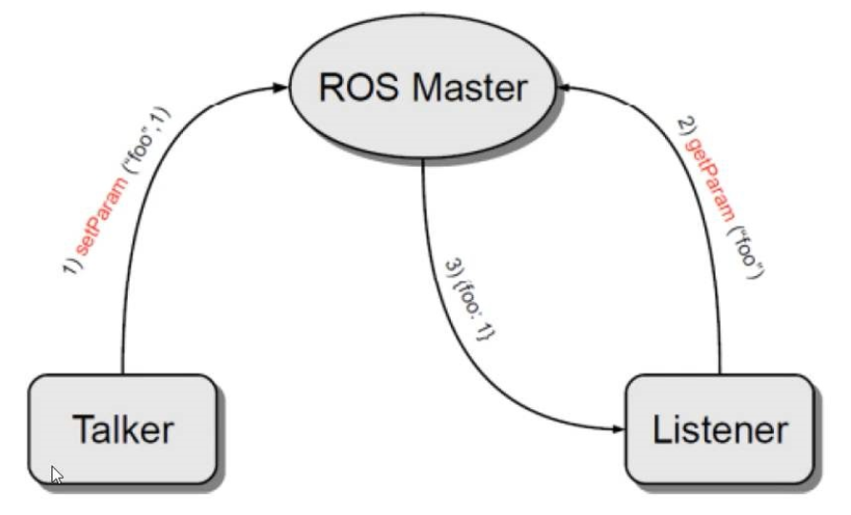
通信架构
三种通信理论模型的学习（参数服务器通信）
ROS Master 作为一个公共容器保存参数，Talker 可以向容器中设置参数，Listener 可以获取参数。

Slide 15
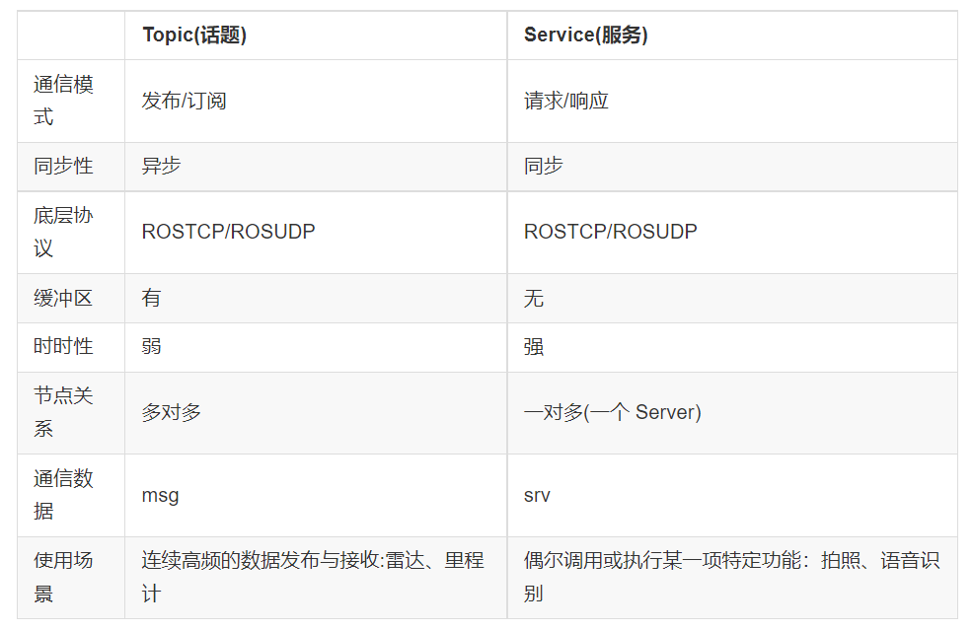
通信架构
三种通信理论模型的学习

Slide 16
YOLO移植
第三部分

Slide 17
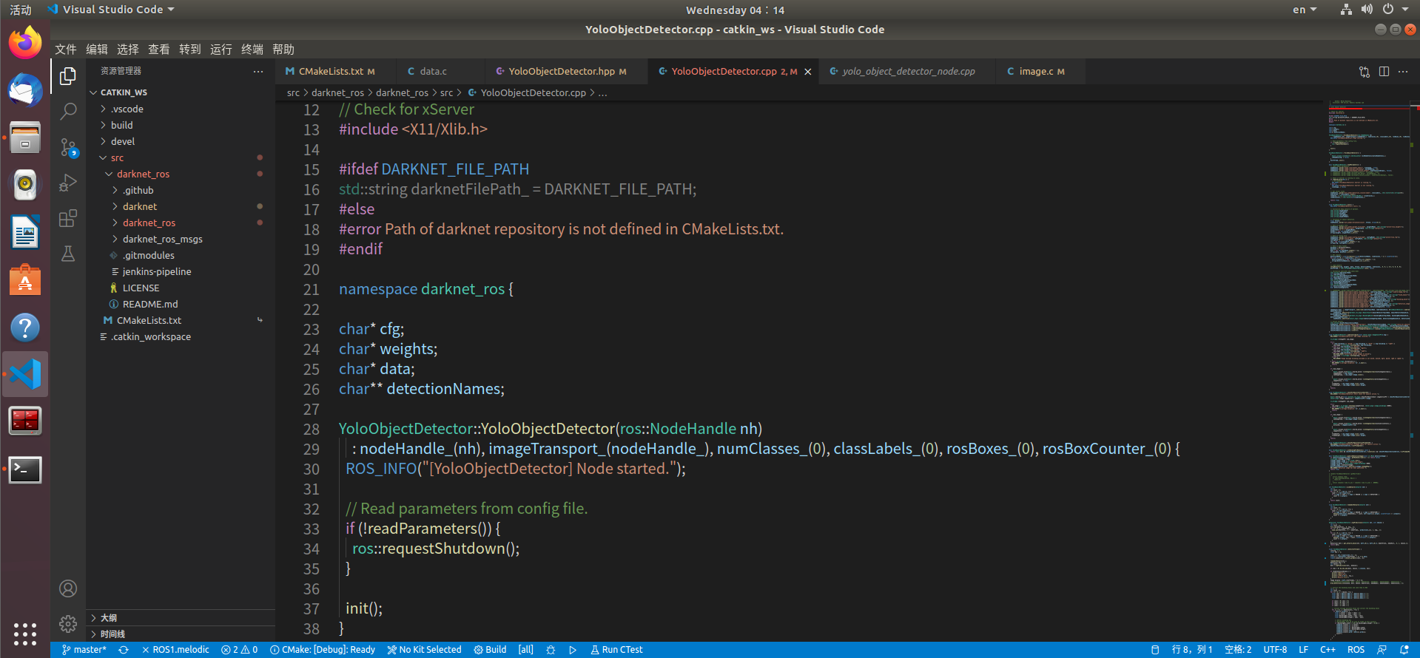
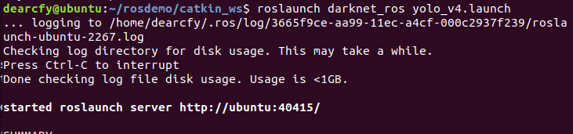
YOLO移植
YOLO在ROS上的移植

Slide 18
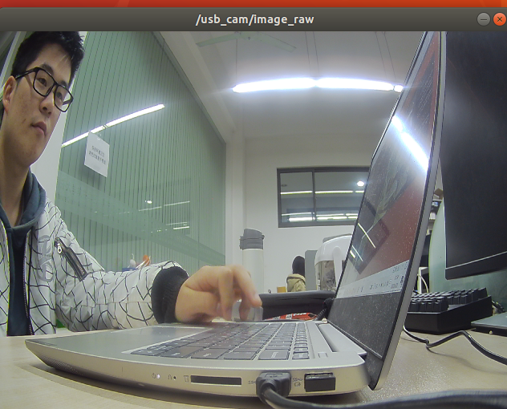
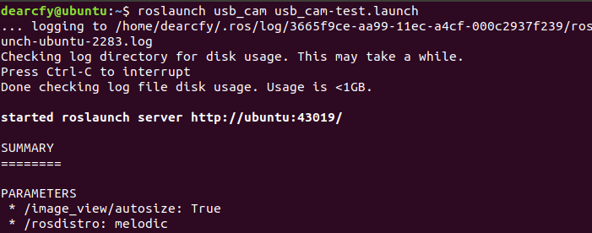
简单通信结构的创建
话题发布与订阅
发布者方（摄像机）：
我们在虚拟机上对摄像机进行了配置；实现了摄像机结点在ros系统中的创建，并且将摄像机捕捉到的图像在usb_cam/image_raw话题中发布出去
订阅者方（YOLO程序）：
为移植成功的YOLO程序创建结点，使其订阅“usb_cam/image_raw”话题，将实时检测到的数据信息在终端中打印出来

Slide 19
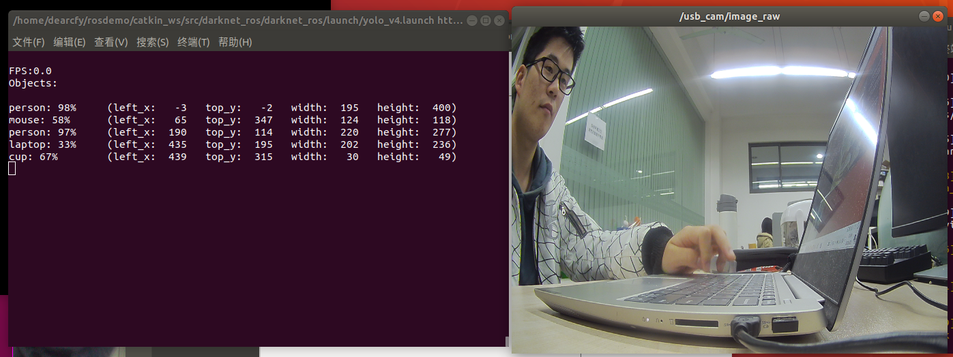
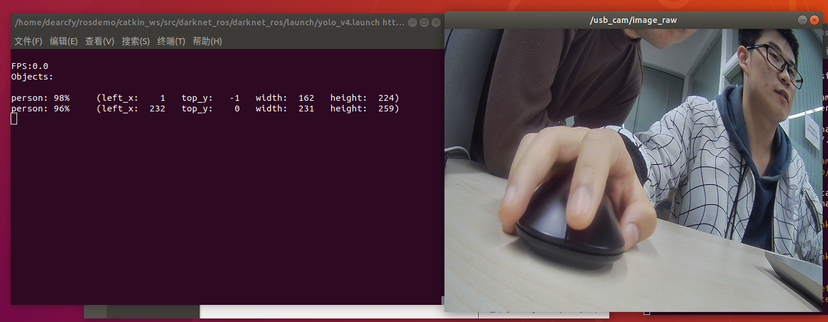
简单通信结构的创建
话题发布与订阅

Slide 20
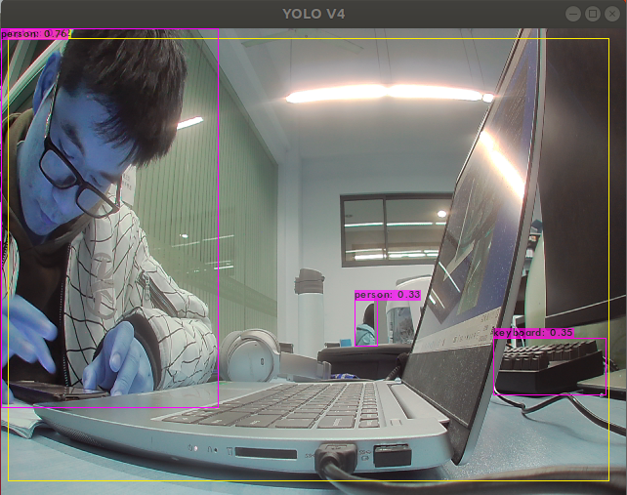
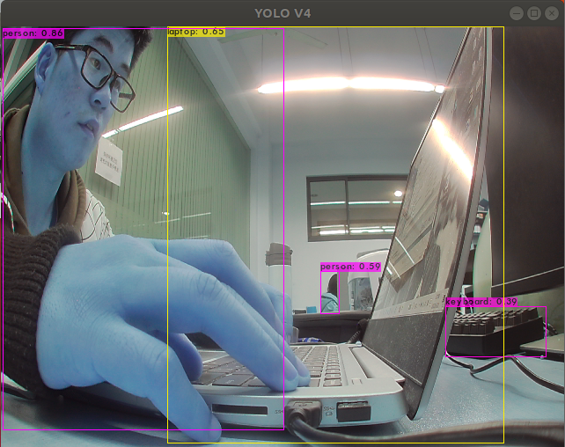
简单通信结构的创建
话题发布与订阅

Slide 21
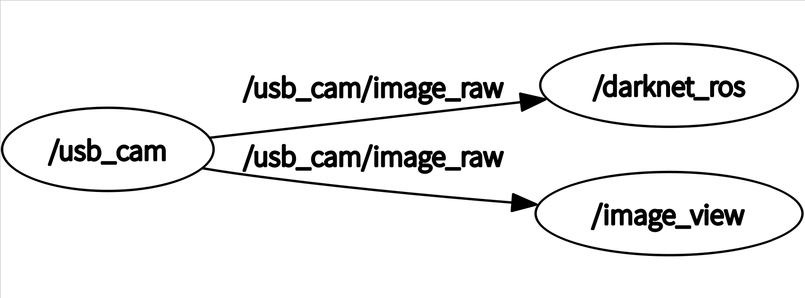
简单通信结构的创建
话题发布与订阅
结点通信结构图

Slide 22
小车与地图
第四部分

Slide 23
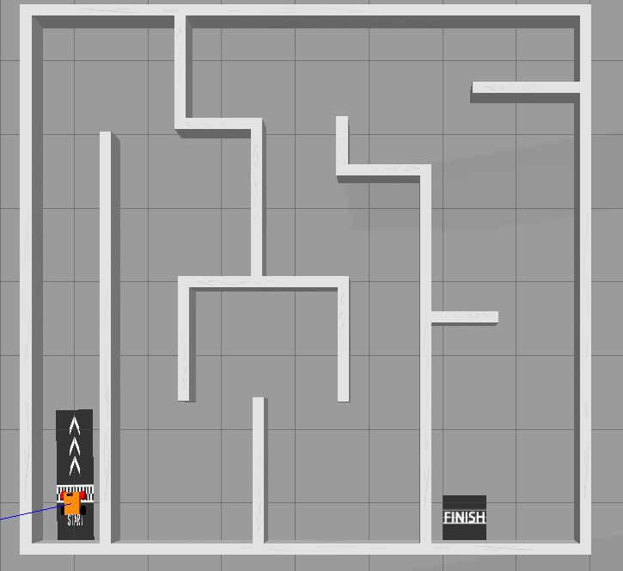
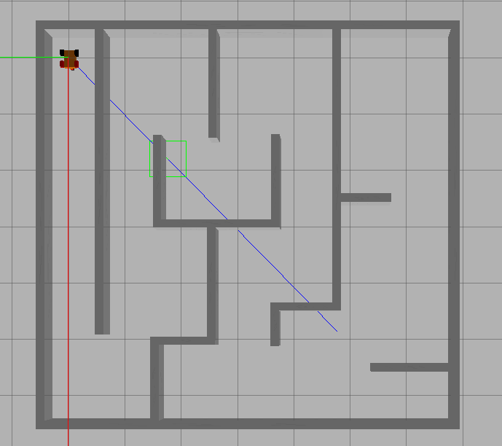
小车与地图
使用URDF进行小车以及地图的仿真

Slide 24
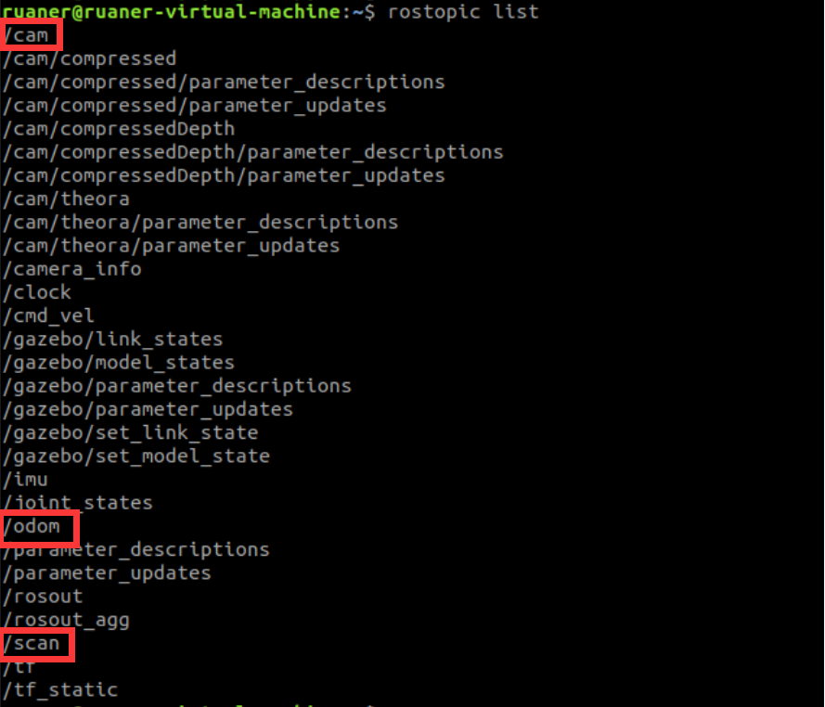
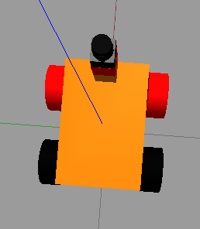
小车与地图
使用URDF进行小车以及地图的仿真
摄像机
里程计
雷达

Slide 25
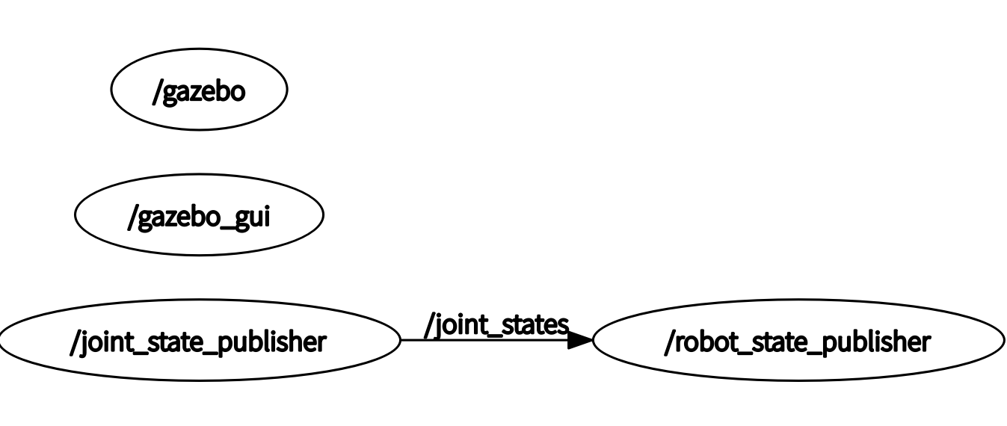
小车与地图
使用URDF进行小车以及地图的仿真
结点通信结构图

Slide 26
导航算法的调研
第五部分

Slide 27
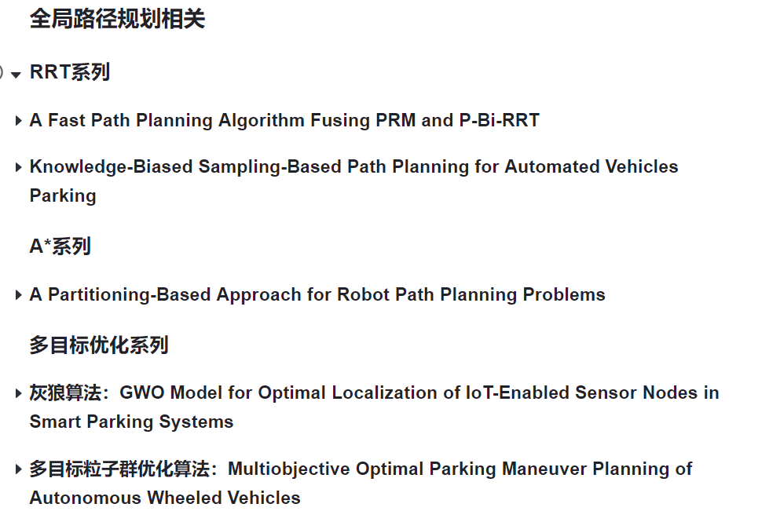
导航算法的调研
全局路径规算法

Slide 28
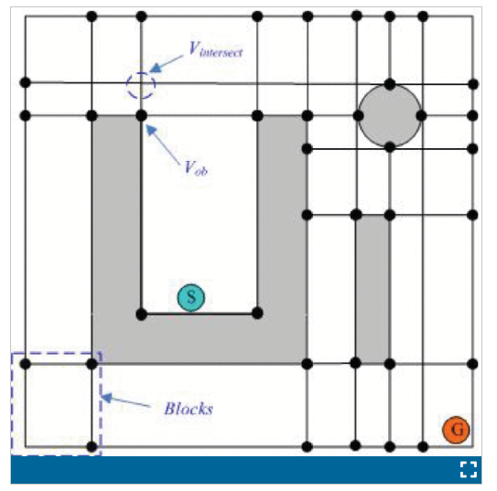
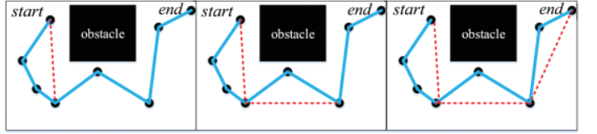
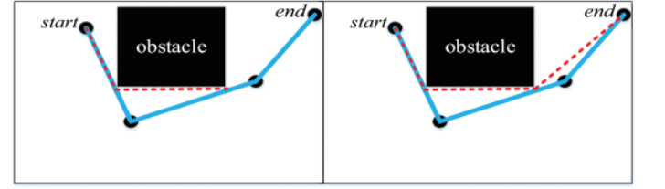
导航算法的调研
全局路径规算法
基于A*的全局路径规划算法
基于PRM和P-Bi-RRT的全局路径规划算法

Slide 29
未来规划
第六部分

Slide 30
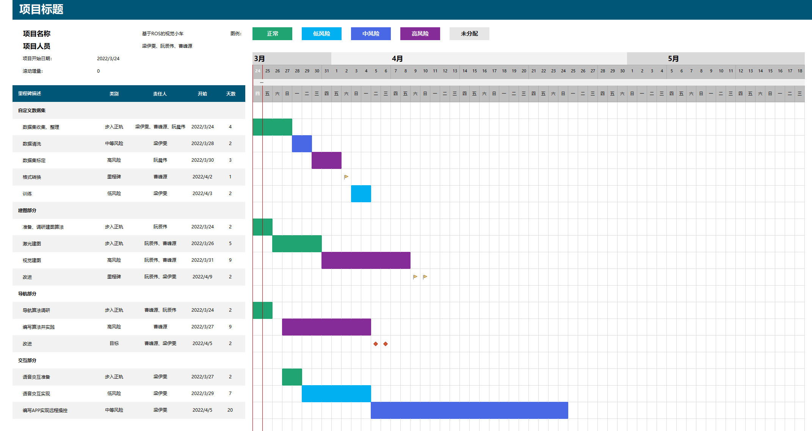
未来规划
FUTURE PLAN
还需完成的部分：
1. 数据集收集、转换、训练
2. 建图实现
3. 导航实现
4. 交互

Slide 31
THANKS
演示完毕
感谢观看
Notes:
以上就是本小组的汇报，谢谢老师

